Slide 1
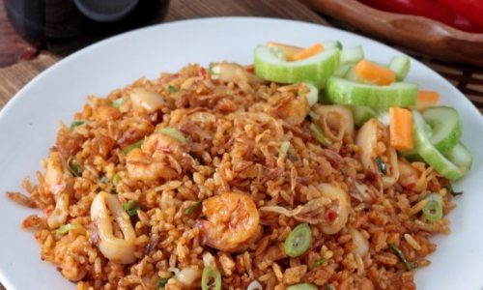

FINAL PROJECT PHOTO-SHARING
MASAK APA HARI INI
IBRAHIM MAHYUDIN
BOOTCAMP BATCH 18+ JOB CONNECTOR

Slide 2
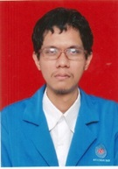
PERKENALAN
Nama: Ibrahim Mahyudin
Email: junkyardbruce@gmail.com
Pendidikan:
Bina Sarana Informatika
STMIK Nusa Mandiri
BINUS
Pekerjaan:
Penjual online (sekarang)
Staff IT, project officer, technical writer (sebelumnya)

Slide 3
APA YANG DIPAKAI
HTML
CSS
JAVASCRIPT
REACT
TAILWIND
GIT

Slide 4
TANTANGAN
Memasukkan hasil coding ke dalam localhost
Coding yang tepat
Penguasaan javascript dan pengembangan web front-end

Slide 5

TERIMA KASIH

